Slide 1
- en spennende kunnskaps- og teknologikonkurranse for barn og unge
Notes:
Snakkekonsept: Velkommen som deltakere i FIRST LEGO League!
FLL er verdens største teknologi- og kunnskapskonkurranse, og sammen med 35 000 andre lag rundt om i verden, skal dere være med å løse årets oppdrag! Det kuleste er at ingen av lagene kommer til å gjøre det på samme måte!
Dere skal finne løsninger ingen voksne har tenkt på, og være med å gjøre verden til et bedre sted. Gjennom programmering, forskning og presentasjoner av arbeidet deres, skal dere jobbe som ekte ingeniører, oppfinnere og programmerere. Oppdraget varer i 8 uker, og avsluttes med en turnering hvor dere konkurrerer mot andre lag i nærområdet deres.

Slide 2
Så er dere klare til å..?
…løse en utfordring ingen voksne har/vet svaret på?
…jobbe som forskere, innovatør, ingeniører og programmerere?
…samarbeide om kjerneverdiene for å gjøre verden til et bedre sted?
…delta på en turnering for å vise hva dere har jobbet med, og se hva andre lag har gjort?
Da er dere klare til å ta fatt på årets FLL-oppdrag!
I dag skal vi
…lære om FIRST® LEGO® League
…få oversikt over arbeidsoppgaver og mål
…komme i gang med idémyldring for å bestemme hvilket problem dere skal fokusere på
Notes:
Slide for å engasjere og forberede deltakerne på hva FLL omfatter.

Slide 3
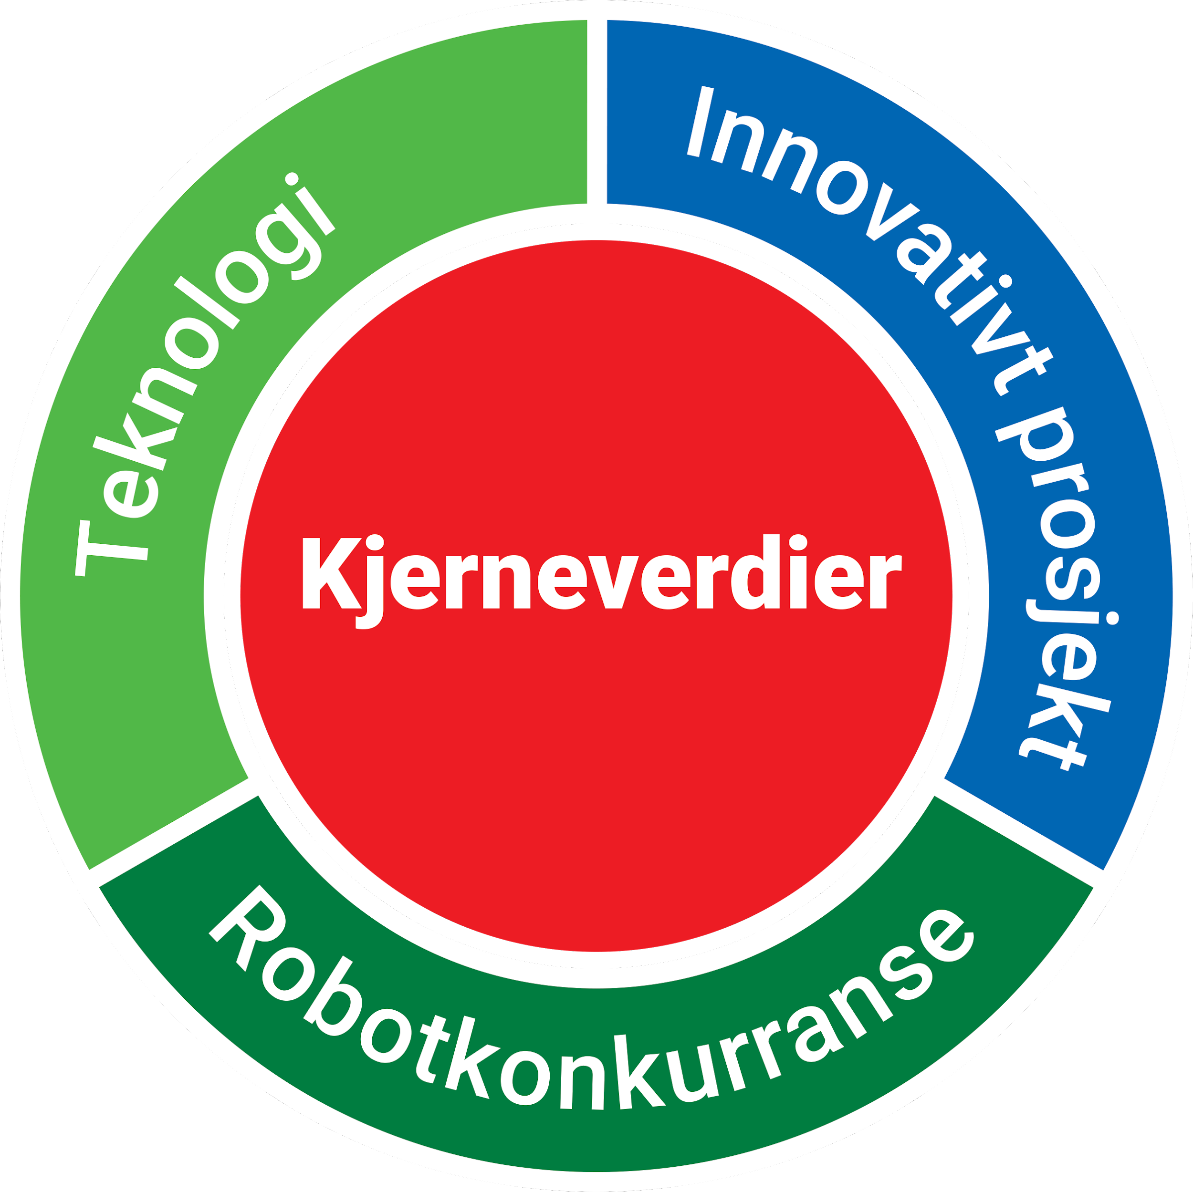
Hva er FIRST LEGO League?
Designe en robot
Programmere roboten
Presentere design og programmering på turneringsdagen
Velge et problem
Definere en problemstilling
Utforske
Finne en løsning
Presentere på turneringsdagen
Oppdagelse
Innovasjon
Innvirkning
Inkludering
Lagarbeid
Moro!
Kjøre roboten på robotbanen i øving og turneringsdagen
Minst tre kamper
Hver kamp er 2,5 minutter
Notes:
Snakkekonsept: I årets oppdrag skal vi løse flere problemer;
Vi skal finne en innovativ løsning på en problemstilling vi selv velger
Vi skal designe en robot laget av LEGO
Vi skal programmere roboten til å løse oppdrag på en robotbane
Vi skal jobbe under kjerneverdiene og huske på å være et godt lag!

Slide 4
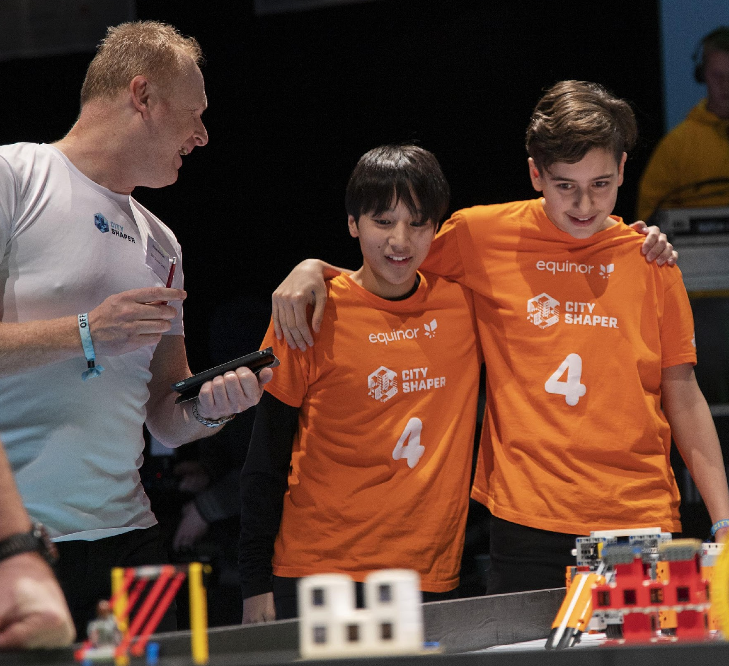
Kjerneverdier
Vi uttrykker FIRST®-filosofiene Gracious Professionalism® og Coopertition® gjennom våre kjerneverdier:
Oppdagelse: Vi utforsker nye kunnskaper og idéer
Innovasjon: Vi bruker kreativitet og utholdenhet for å løse problemer
Innvirkning: Vi bruker det vi lærer til å forbedre verden
Inkludering: Vi respekterer hverandre og omfavner våre ulikheter
Lagarbeid: Vi er sterkere når vi arbeider sammen
Moro: Vi har det gøy!
Notes:
Kjerneverdiene i FLL er hjørnesteinene i prosjektet. De er de grunnleggende elementene som skiller FLL fra andre prosjekter av sitt slag.
Laget skal jobbe med kjerneverdiene gjennom hele prosjektet. Direkte og indirekte. I løpet av arbeidsperioden bør laget dokumentere situasjoner hvor de viser at de bruket kjerneverdiene, slik at de enkelt kan formidle det på turnering. Kjerneverdiene skal ikke bare brukes i arbeidsperioden, men også på turneringen.

Slide 5
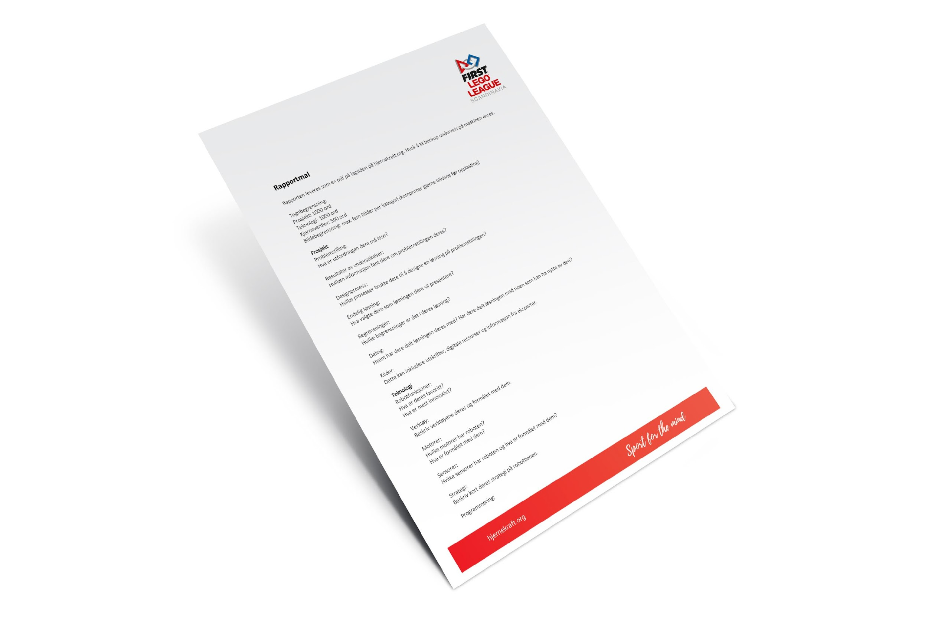
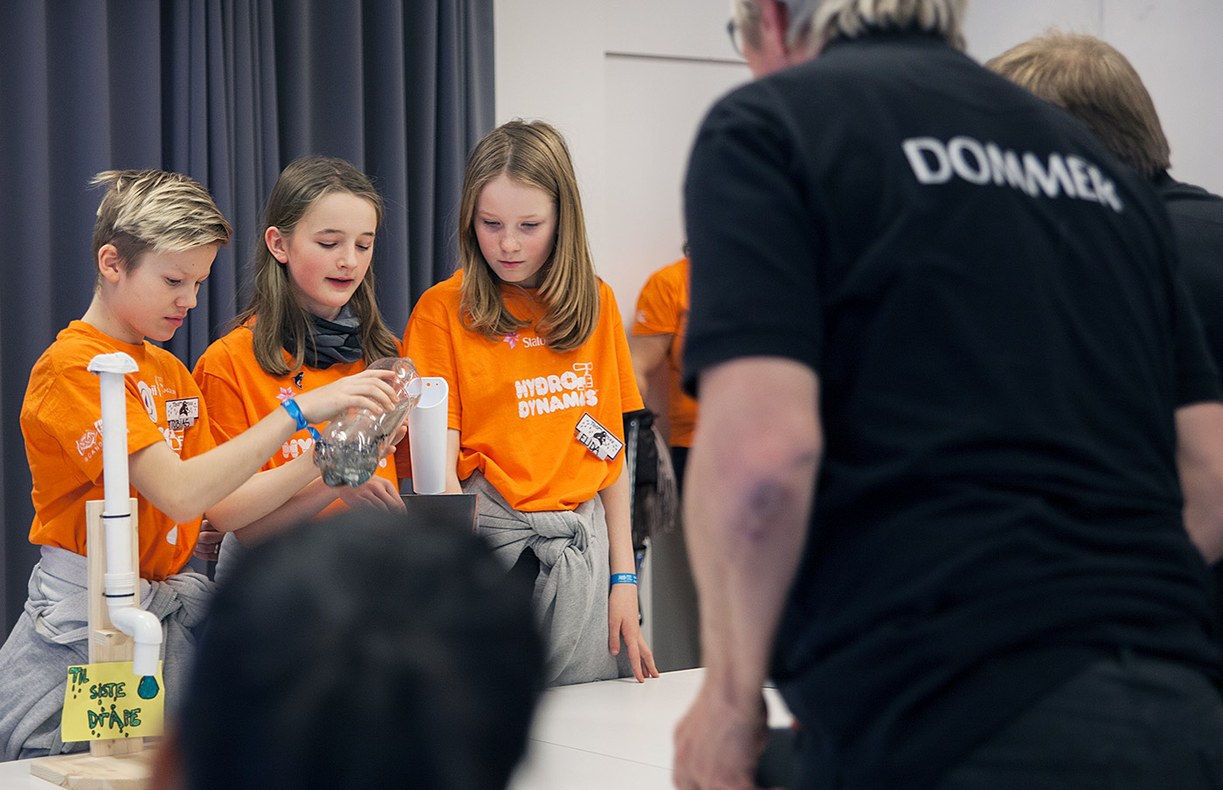
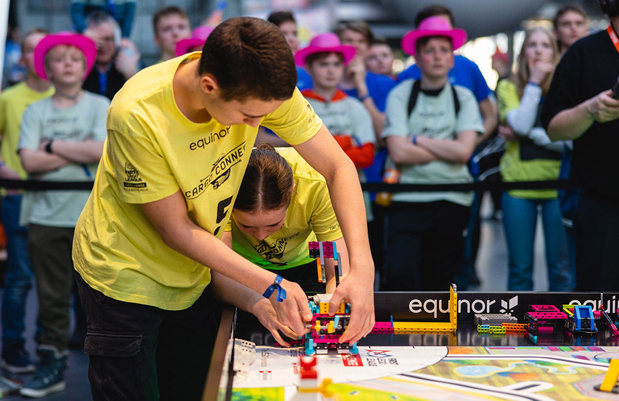
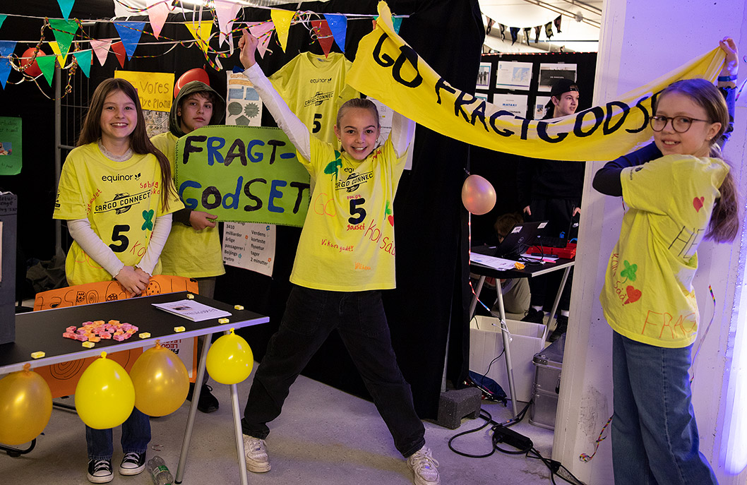
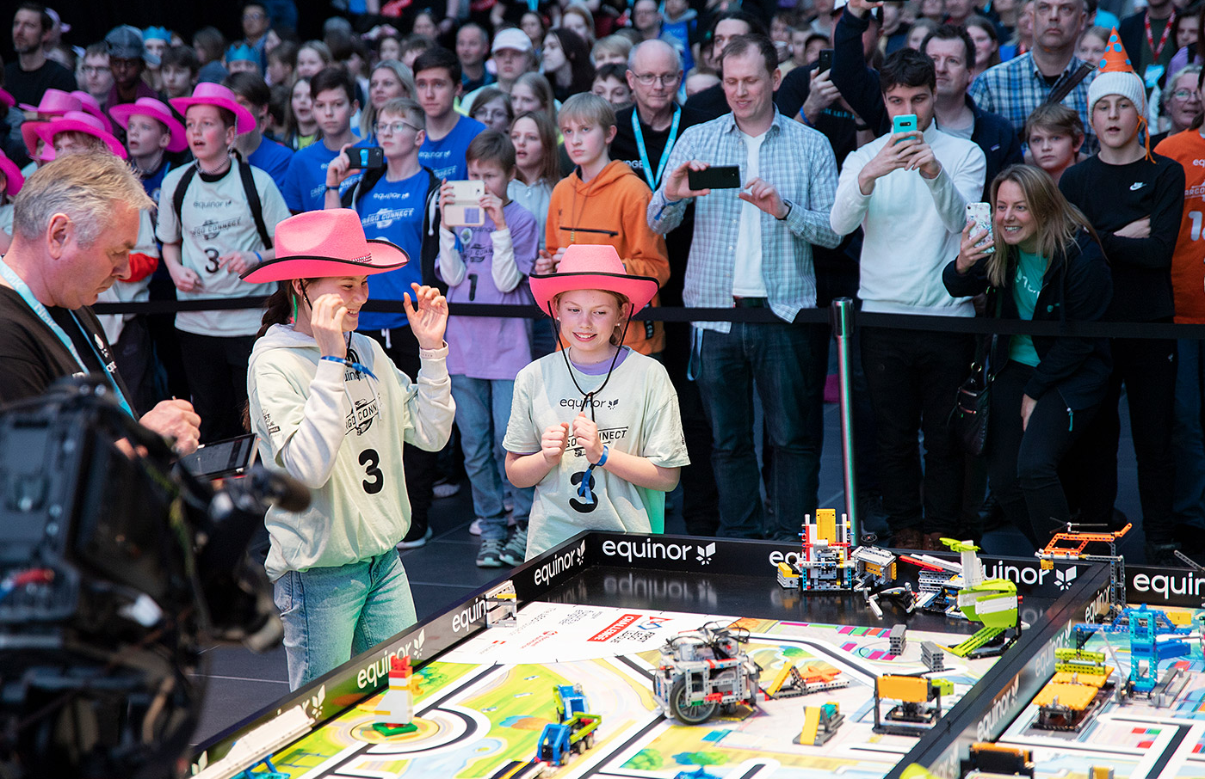
Som deltakere i FLL skal dere levere følgende:
Levere en skriftlig rapport om arbeidet og funnene deres før turnering
Holde presentasjoner av prosjekt, teknologi og kjerneverdier
Programmere og øve til robotkamper på turnering (3 x 2,5 min)
Dekorere stand på turnering
Delta på turnering
Notes:
1. Levere en skriftlig rapport om arbeidet og funnene deres før turnering
2. Holde presentasjoner av innovativt prosjekt og teknologi (2 x 5 minutter)
3. Programmere og øve til robotkamper på turnering (3 x 2,5 minutter)
4. Dekorere stand på turnering
5. Delta på turnering

Slide 6
https://www.youtube.com/watch?v=4a6Dgv69eb4&t=8s
Notes:
Film: Dette er fremtiden.

Slide 7
https://youtu.be/5gIthuoolS0
Notes:
Film: Læringsopplevelser for livet

Slide 8
Hva vil dere få ut av å være med I FLL?
Være en del av
en global bevegelse
av FLL-deltakere
som jobber med
samme problem-
stilling som dere
Lære dere
å programmere
Jobbe med
prosjektledelse
Jobbe som
forskere
og ingeniører
Lære om yrker
dere aldri har
hørt om før
Å holde ut når
en møter
utfordringer
eller kjedelige
perioder
Nå mål dere
bestemmer selv!
Bli selvstendige
og gode på å
samarbeide
Møte andre lag
på turnering, og
se og lære om
det de har gjort
Løse verdens-
problemer
Notes:
Lære dere å programmere
Jobbe med prosjektledelse
Jobbe som forskere og ingeniører
Lære om yrker dere aldri har hørt om før
Løse verdensproblemer
Å holde ut når en møter utfordringer eller kjedelige perioder
Bli selvstendige og gode på å samarbeide
Nå mål dere bestemmer selv!
Møte andre lag på turnering, og se og lære om det de har gjort
Være en del av en global bevegelse av FLL-deltagere som jobber med samme problemstilling som dere.

Slide 9
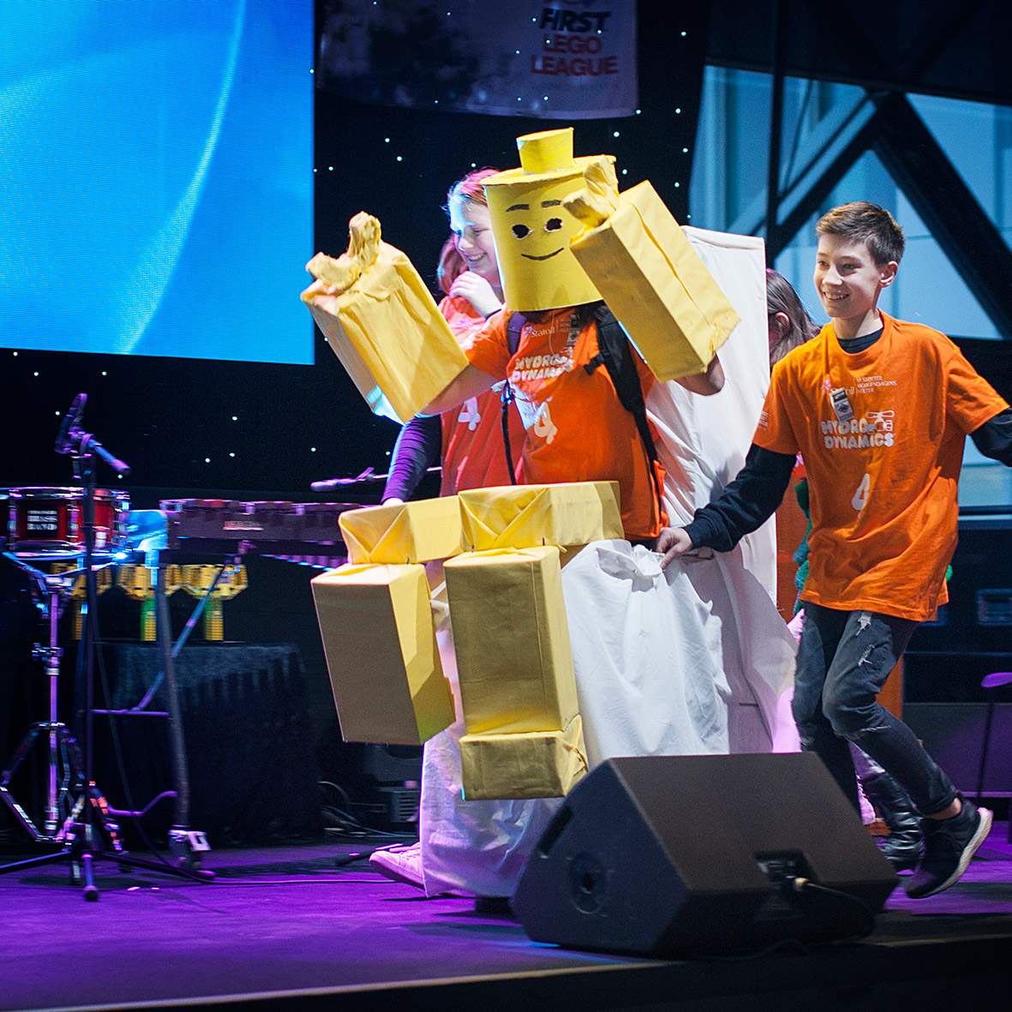
Det finnes mange mulige roller i FLL
Fotograf
Programmerer
Oppmuntrer
Intervjuer
Prosjektleder
Forsker
Nysgjerrigper
Designer
Tenkeren
Konstruktør
PR-ansvarlig
Materialansvarlig
Ser du ikke noe som passer deg? Hva er du god på eller vil lære? Du finner din plass om du prøver!
Notes:
Denne sliden er for å vise elevene at alle vil finne en rolle I FLL-prosjektet. Selv om det er ideelt at alle
får prøve alle aktivitetene, så er det ofte trygt og inspirerende for deltakerne å finne en rolle de
identifiserer seg meg, og som de vet de kan mestre. Her kan du legge til/fjerne oppgaver slik at den
passer din klasse.
Man kan avslutte økten med å la elevene lese beskrivelsene av rollene foreslått i Deltakerheftet. Til slutt kan du be elevene skrive på en liste hvilken 2-3 roller de kunne tenke seg å teste, slik at du innen neste økt kan fordele elevene på en gruppe du vet de har lyst å teste. På sikt må alle innom flere roller/grupper, og kanskje de vil få jobbe med det de liker best over lengre perioder. Alt avhenger av hvordan veiledergruppen legger opp arbeidet.

Slide 10
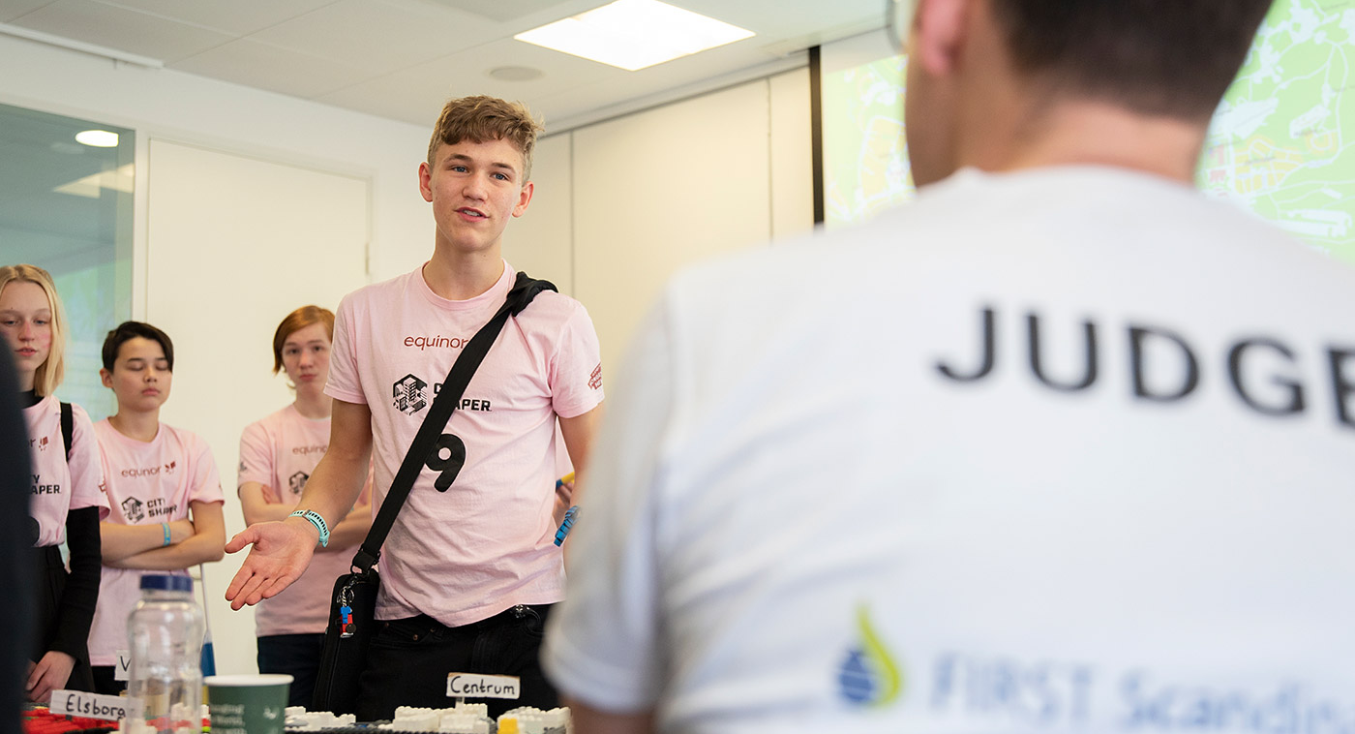
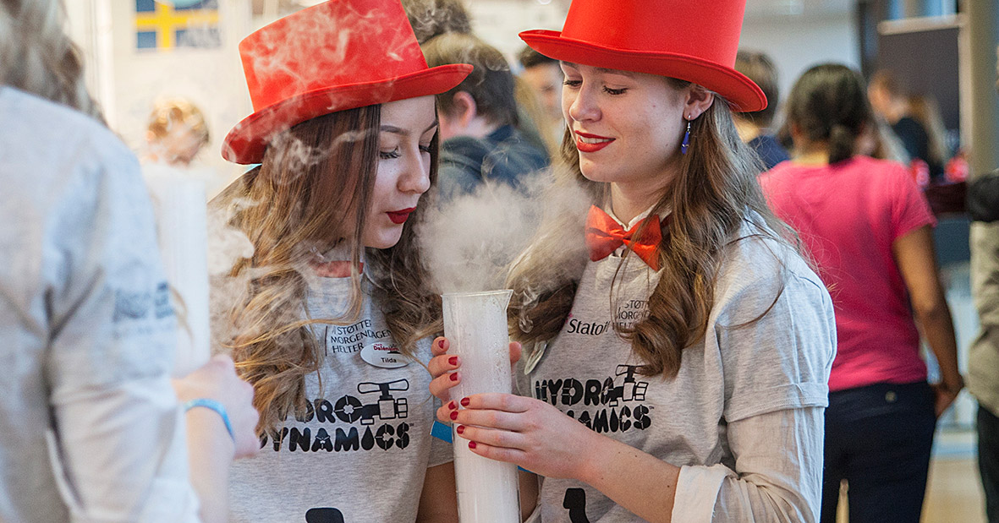
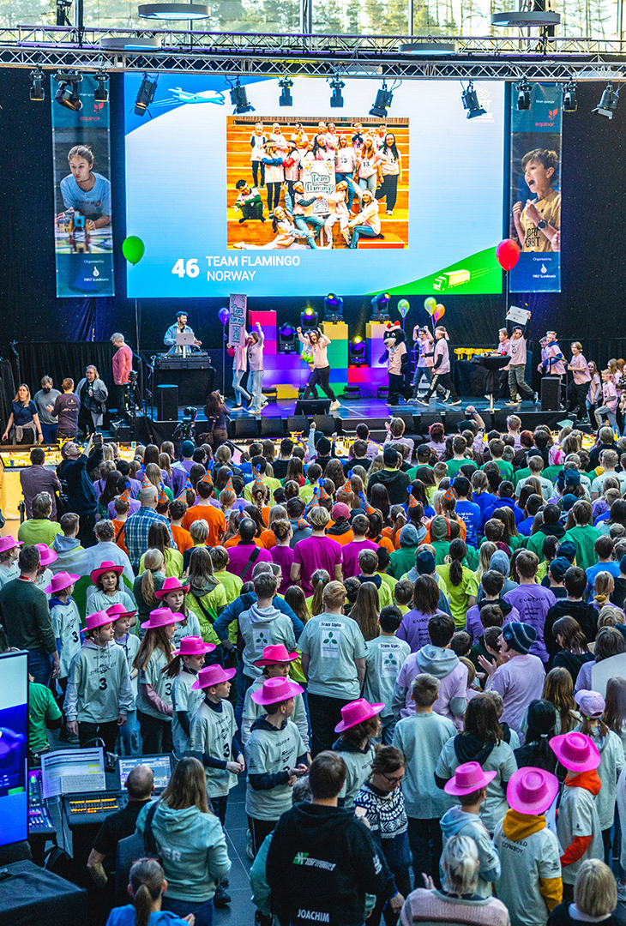
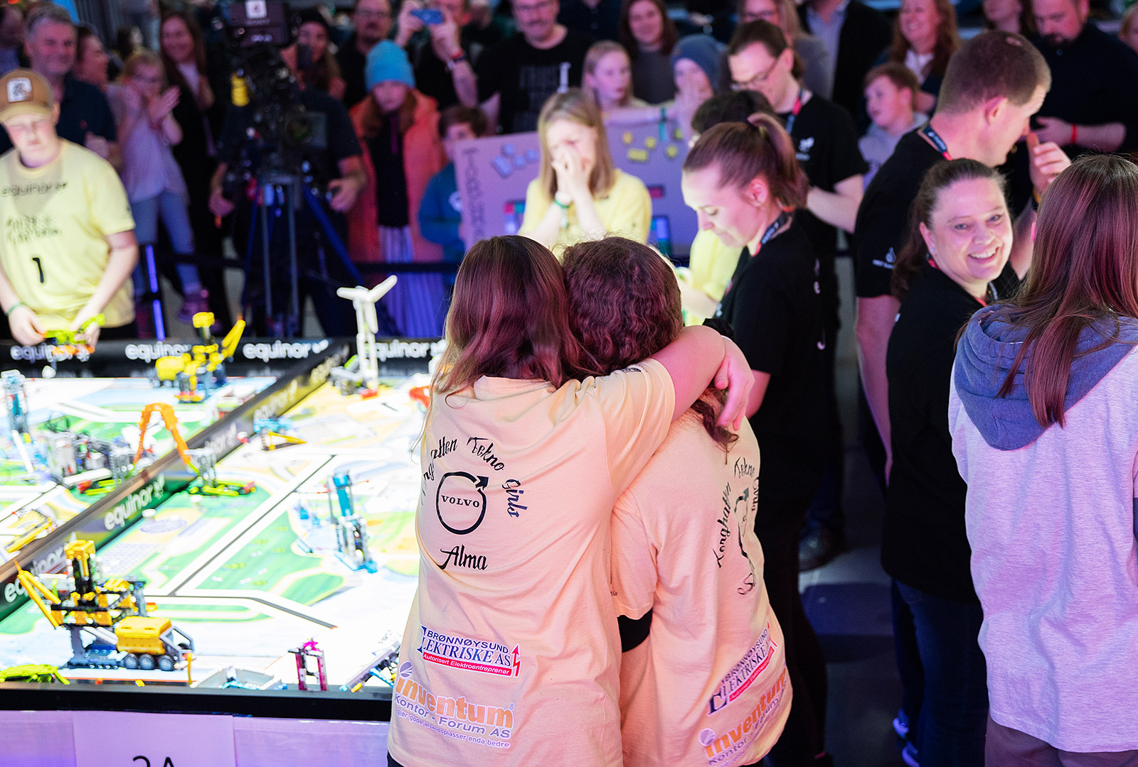
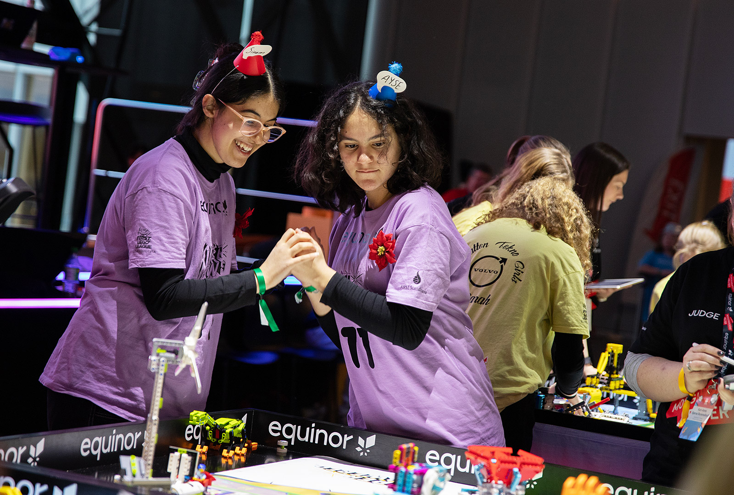
Er dere klare til å komme i gang?
Notes:
Nå starter deres deltagelse i FLL. Sett på problemløserhatten og gjør det til en god og morsom opplevelse for deg selv, medelevene dine og laget ditt! Om dere føler det går treigt innimellom er det fint å huske på at det er en del av opplevelsen, å finne veien videre og løse utfordringene en møter. Sånn er det for ekte forskere, programmerere og ingeniører også!
Lykke til!

Slide 11
Nå starter vi: Kjerneverdier – hvordan gjør vi det?
Oppdagelse, Innovasjon og Innvirkning jobber vi med underveis.
Inkludering, Lagarbeid og Moro er det lurt å legge en plan for.
Det skal vi gjøre nå!
Oppdagelse: Vi utforsker nye kunnskaper og idéer
Innovasjon: Vi bruker kreativitet og utholdenhet for å løse problemer
Innvirkning: Vi bruker det vi lærer til å forbedre verden
Inkludering: Vi respekterer hverandre og omfavner våre ulikheter
Lagarbeid: Vi er sterkere når vi arbeider sammen
Moro: Vi har det gøy!
Notes:
Kjerneverdiene er oppdagelse, innovasjon, innvirkning, inkludering, lagarbeid og moro.
Arbeidet som dere gjør omhandler oppdagelse, innovasjon og innvirkningen den har på samfunnet.
Inkludering, lagarbeid og moro er hvordan dere er mot hverandre og hvordan dere løser utfordringer dere møter som lag.
For å få en god start skal dere definere hvordan dere skal løse utfordringer og hva dere skal gjøre for å jobbe i
tråd med disse kjerneverdiene.
Forklar elevene dine at vi har seks kjerneverdier. De fire første jobber vi med underveis I prosjektet, mens de tre siste er viktige å ha en plan for fra starten av. Hva skal vi gjøre for å inkludere hverandre? Hvordan jobber en godt sammen som lag? Hva skal vi gjøre for å ha det gøy underveis? På neste slide skal elevene få reflektere og legge en plan for dette.

Slide 12
Kjerneverdier: hvordan vil dere gjøre det?
Inkludering:
Hvordan vil dere inkludere alles ideer, og hvordan vil dere løse uenigheter i gruppa?
Hva vil dere gjøre hvis en eller flere i gruppen ikke gjør det som dere har avtalt?
Lagarbeid:
Hvordan skal dere jobbe som et lag?
Hva er viktigst i akkurat deres lag?
Moro:
Hvilke tiltak vil dere gjøre for at dere skal ha det morsomt fra i dag og frem til turneringen?
Hva skal til for at hver av dere føler dere stolte over innsatsen deres fra i dag og frem til turneringen?
Notes:
La elevene sitte I grupper på tre eller lagvis om det er flere lag i en klasse. Be de finne frem noe å skrive på, eventuelt
iPad/PC. Om elevene er unge el. Så kan dere gjennomgå svarene deres muntlig underveis.
Start med Inkludering. Vis første spørsmål på prosjektoren og les den høyt for elevene. Gi de noen minutter på å diskutere
og legge en plan for hvordan de vil løse utfordringen. La alle dele svarene sine før dere går videre til neste.
Resultatet av svarene kan bli en plakat med regler, et utgangspunkt for diskusjon/refleksjon på lagmøter, sjekkliste eller
andre former som passer dere.

Slide 13
Nå er dere klare for å starte på oppdraget! Lykke til!

Slide 14
Årets oppdragsfilm
https://www.youtube.com/watch?v=4JV7x014U0I

Slide 15

Årets oppdrag
Utfordringen deres i denne prosjektperioden er å dykke ned i et problem som folk som utforsker verdenshavene, står overfor.
Mer enn 70 % av jordens overflate er dekket av hav. Opp gjennom historien har oppdagelsesreisende utforsket og studert havene for å forstå hvilken innvirkning de har på livet vårt. Samfunnets interesse for havene har ført til teknologiske nyvinninger og en større forståelse for det komplekse forholdet mellom livet på land og i havet. Det er så mye mer å lære om livet i havet, økosystemene og menneskenes innvirkning på havets helse.
Notes:
Her er introduksjonen til årets oppdrag beskrevet.
Skriv gjerne om/forenkle for å tilpasse det til dine elevers alder/nivå.

Slide 16
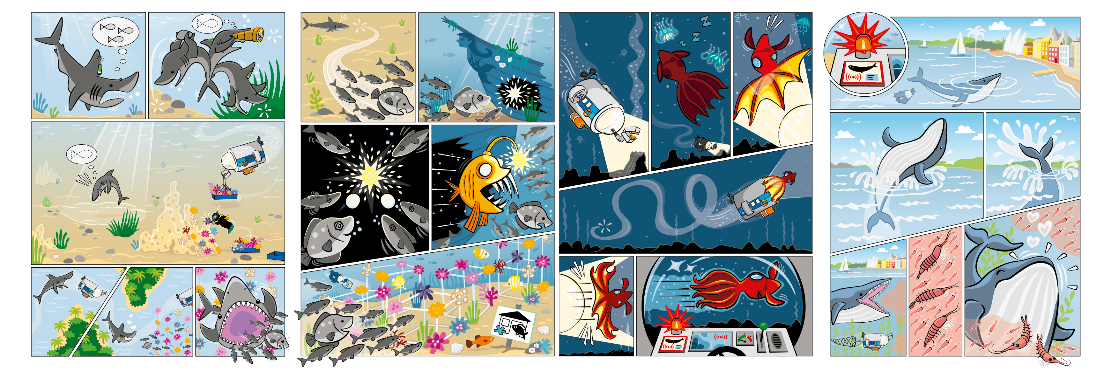
Årets oppdrag

Slide 17

Årets oppdrag – kort oppsummert
I årets oppdrag skal deltakerne utforske havlagene og lære om det som lever der og hvilke utfordringer mennesker som utforsker dem møter.
Dere skal utforske temaet, finne et problem de som forsker på havet kan møte på, og finne opp en løsning på nettopp det problemet!
Dere velger selv hvilket område innenfor årets tema dere vil lære mer om og fokusere på. Når dere har funnet noe som engasjerer dere, finn et problem som trenger å løses, skriv det om til en problemstilling, og kom i gang med å løse det!
På de neste lysbildene skal dere få hjelp til å komme frem til et problem!

Slide 18
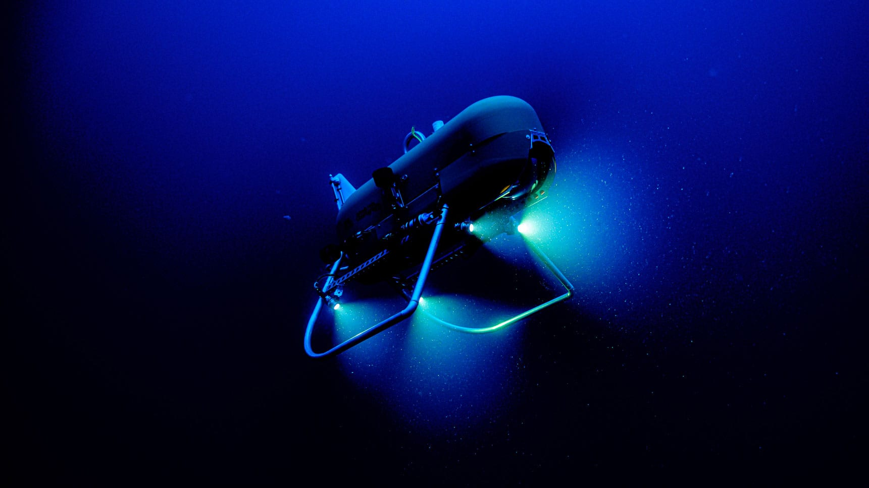
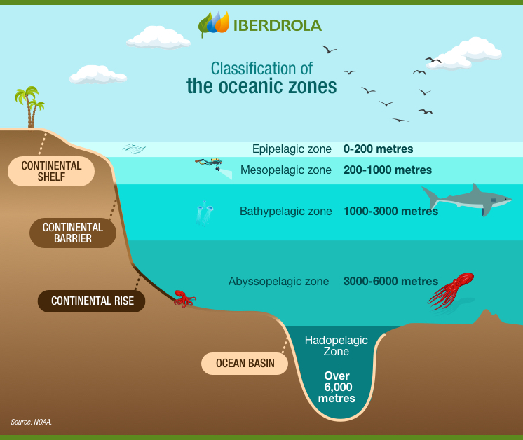
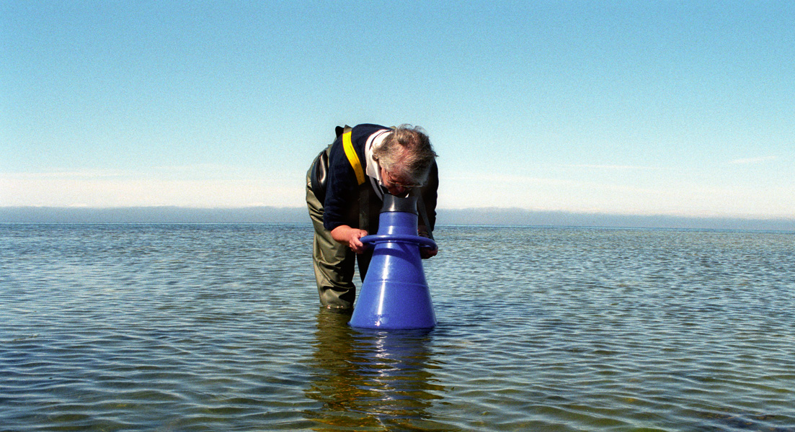
SUBMERGED inspirasjon
Notes:
Her har vi samlet noen bilder til inspirasjon for deltakerne. Dette er et tilfeldig utvalg, og du star fritt til å ta bort, legge til eller lage din egen inspirasjonsslide. La deltakerne se på bildene, spør de om hva de ser. Hvordan det henger sammen med årets tema.
Gå videre til neste slide for en ny aktivitet.
Kilder:
Havforsker: https://studenttorget.no/index.php?show=5192&expand=4631,5192&yrkesid=349
Merking av silkehai:
https://news.nova.edu/news-releases/nsu-research-scientist-and-shark-expert-working-on-international-study-of-silky-sharks/
Havlagene:
https://www.iberdrola.com/sustainability/abyssal-creatures
AUV Orpheus:
https://www.whoi.edu/know-your-ocean/ocean-topics/how-the-ocean-works/ocean-zones/abyssal-zone/
Sea pig: Source: https://bit.ly/3iLAGNI Photo Credit: NOAA/MBARI CC License: https://bit.ly/3jRVDGo Read more at Our Breathing Planet: Sea Pig https://www.ourbreathingplanet.com/?p=4674
Angler fish family: By Masaki Miya et al. - Evolutionary history of anglerfishes (Teleostei: Lophiiformes): a mitogenomic perspective. BMC Evolutionary Biology 2010, 10:58 doi:10.1186/1471-2148-10-58, CC BY 2.0, https://commons.wikimedia.org/w/index.php?curid=21029016
Blue-green algea: https://science.ku.dk/english/press/news/2024/scientists-use-blue-green-algae-as-a-surrogate-mother-for-meat-like-proteins/

Slide 19
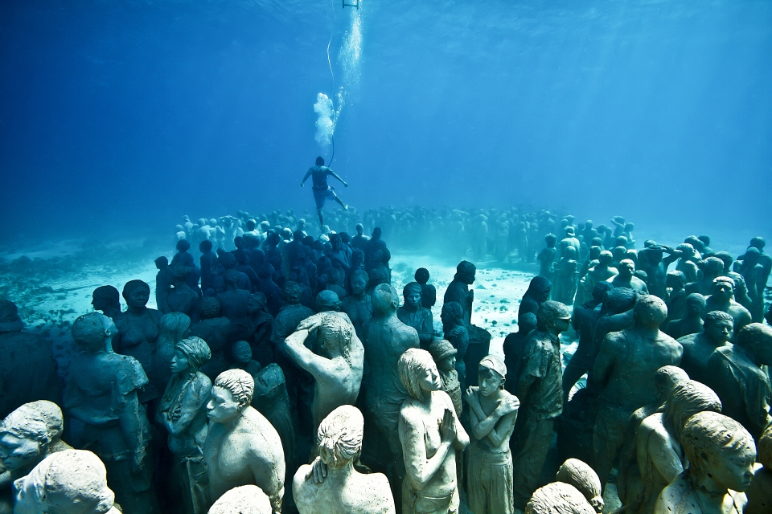
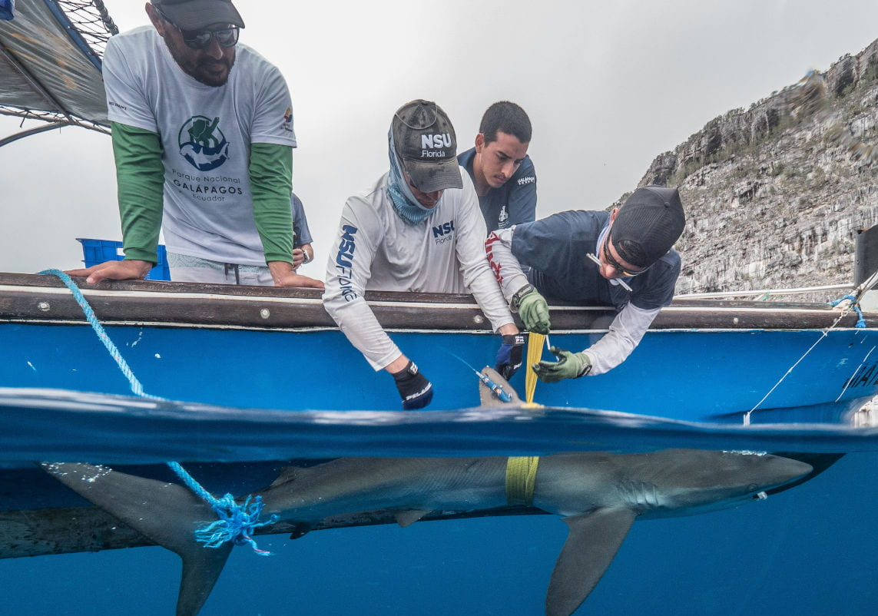
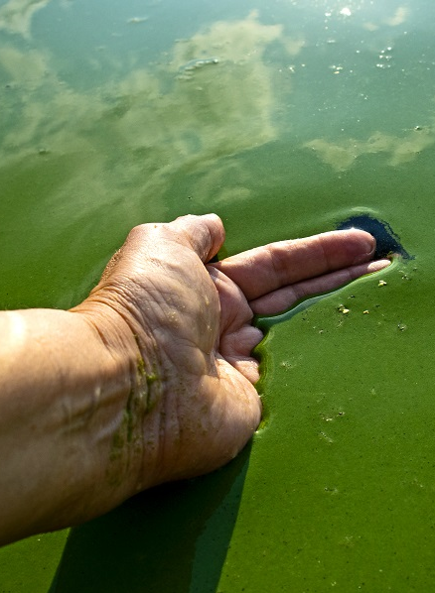
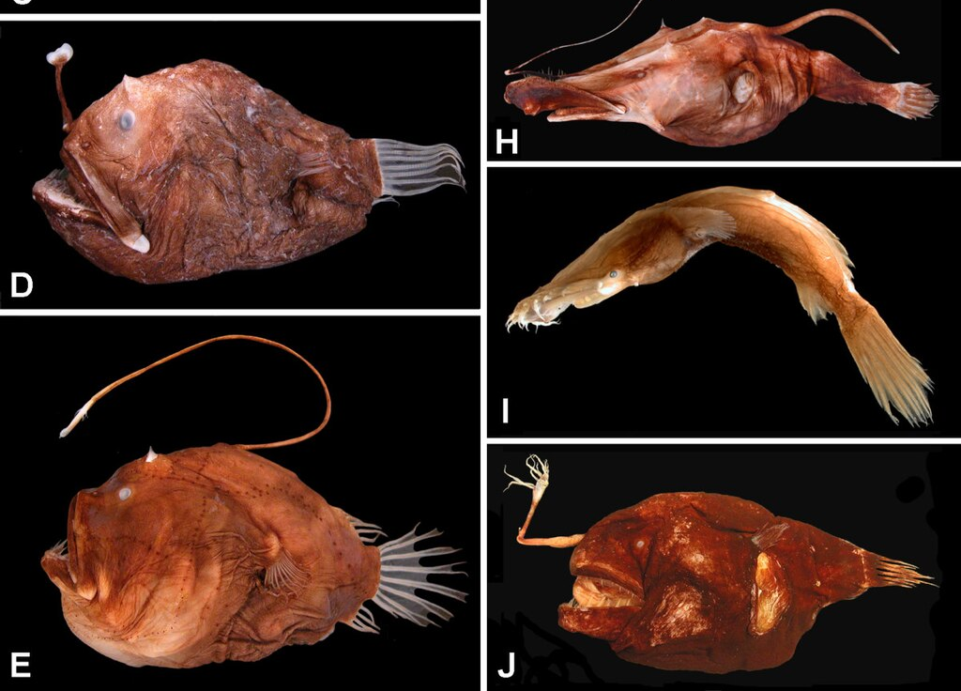
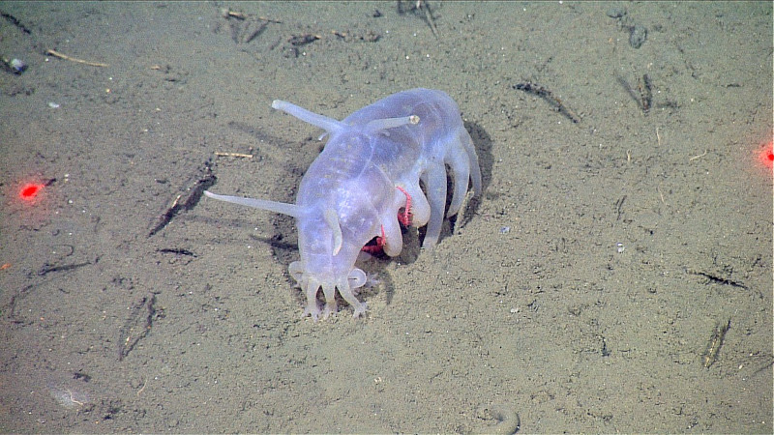
SUBMERGED inspirasjon
Notes:
Her har vi samlet noen bilder til inspirasjon for deltakerne. Dette er et tilfeldig utvalg, og du star fritt til å ta bort, legge til eller lage din egen inspirasjonsslide. La deltakerne se på bildene, spør de om hva de ser. Hvordan det henger sammen med årets tema.
Gå videre til neste slide for en ny aktivitet.
Kilder:
Havforsker: https://studenttorget.no/index.php?show=5192&expand=4631,5192&yrkesid=349
Merking av silkehai:
https://news.nova.edu/news-releases/nsu-research-scientist-and-shark-expert-working-on-international-study-of-silky-sharks/
Havlagene:
https://www.iberdrola.com/sustainability/abyssal-creatures
AUV Orpheus:
https://www.whoi.edu/know-your-ocean/ocean-topics/how-the-ocean-works/ocean-zones/abyssal-zone/
Sea pig: Source: https://bit.ly/3iLAGNI Photo Credit: NOAA/MBARI CC License: https://bit.ly/3jRVDGo Read more at Our Breathing Planet: Sea Pig https://www.ourbreathingplanet.com/?p=4674
Angler fish family: By Masaki Miya et al. - Evolutionary history of anglerfishes (Teleostei: Lophiiformes): a mitogenomic perspective. BMC Evolutionary Biology 2010, 10:58 doi:10.1186/1471-2148-10-58, CC BY 2.0, https://commons.wikimedia.org/w/index.php?curid=21029016
Blue-green algea: https://science.ku.dk/english/press/news/2024/scientists-use-blue-green-algae-as-a-surrogate-mother-for-meat-like-proteins/

Slide 20

Notes:
Film fra Ocean Explorers på National Geographic
Serie ligger på Disney+ om det er mulighet for å se det.

Slide 21
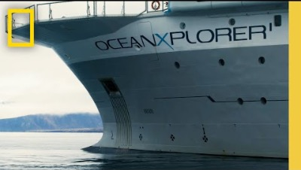
Notes:
Film fra Ocean Explorers på National Geographic
Serie ligger på Disney+ om det er mulighet for å se det.
Film om havforsker:
https://www.youtube.com/watch?v=gJGS60c68HU
Trailer for Ocean Explorers:
https://www.youtube.com/watch?v=SKVV4dvH2Iw

Slide 22
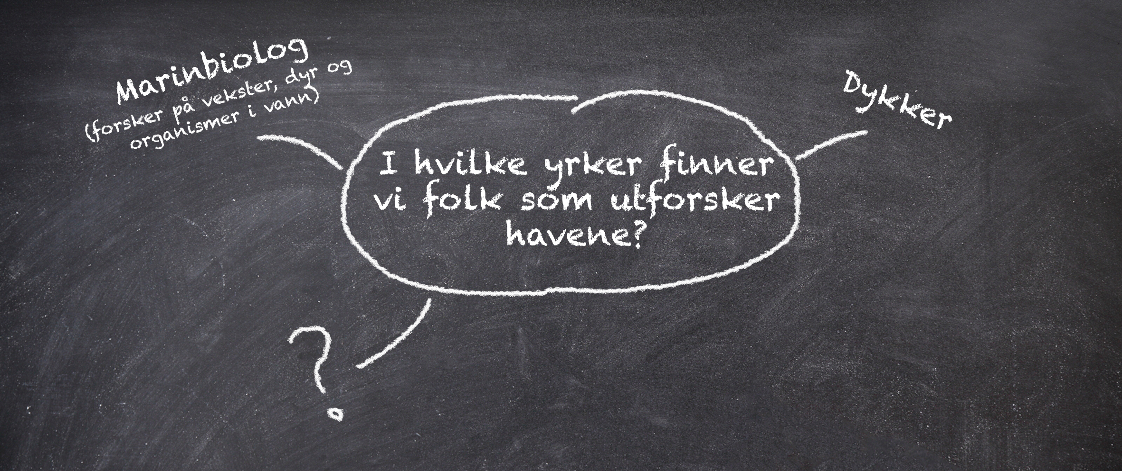
Brainstorming: Hvilke yrker utforsker havet?
Notes:
Hvilke yrker finnes innenfor årets tema? La barna ta en idémyldring på ulike relevante jobber. Her må en være litt fleksibel, og kanskje skrive arbeidsoppgavene om barna ikke vet tittelen på jobben. Kanskje dere kan finne det ut underveis?
Dette er en viktig øvelse, for et av målene ved FLL er at barn skal få kjennskap til de ulike yrkene som finnes i verden. I tillegg vil denne bevisstheten også utvide horisonten for hvilke problem de kan tenke seg til, og på sikt finne en løsning på eller forbedre. Om barna kun tenker på de åpenbare eksemplene vil idemyldringen rundt problem bli veldig begrenset, så hjelp dem litt på vei.
Her er det topp om veileder har gjort seg noen tanker om lokale yrker, og aktuelle nasjonale/internasjonale som h*n kan legge til og introdusere/forklare for laget sitt!

Slide 23
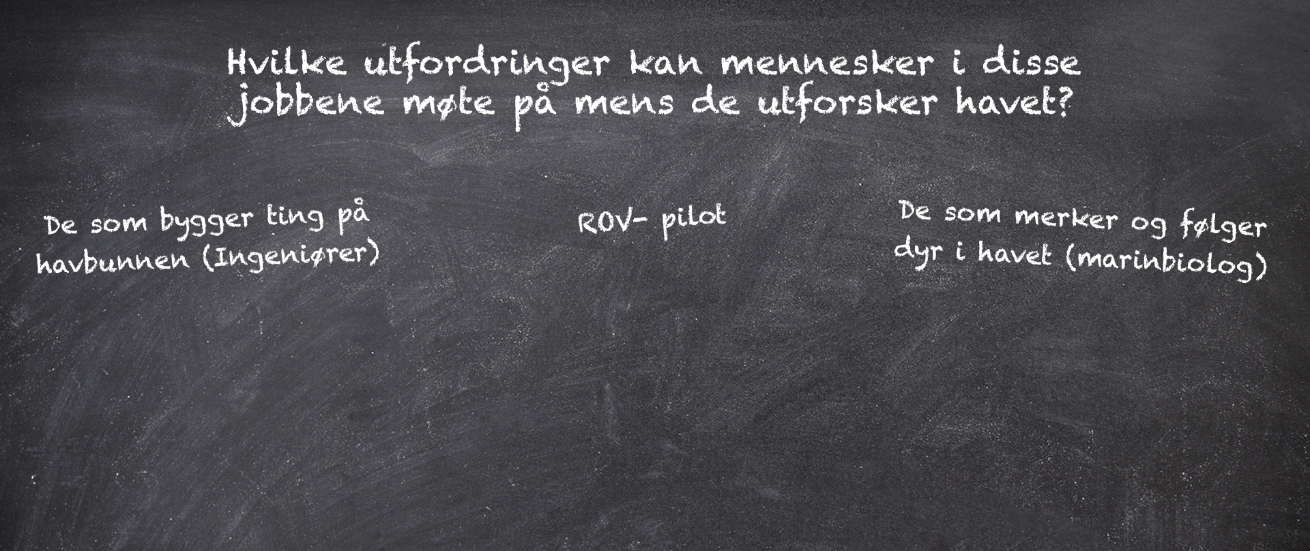
Brainstorming: Utfordringer en møter på når en utforsker havet
Notes:
Legg gjerne til andre yrker dere kom frem til på forrige slide. Det er viktig at veileder har satt seg litt inn i hva disse jobber med, slik at de kan vise en filmsnutt eller forklare hva det går ut på.
La barna tenke høyt om hvilke utfordringer disse yrkene kan møte på i arbeidet sitt. Dette er en god mulighet til å la tankene flyte, men også for lærer til å hjelpe de å definere hva som er aktuelt og ikke. Det er enklere om du allerede har satt deg godt inn i temaet slik at du kan veilede dem til å tenke i produktive retninger og dermed skjønne utfordringen bedre.
Skriv ned problemene der de hører hjemme. Ikke bruk mer enn 10 minutter, denne delen er kun for å varme opp til neste fase.

Slide 24



Brainstorming
Trinn 1: Brainstorming (5 minutter)
Skriv ned problemene dere kommer på på gule lapper (én ting per lapp).
Alle idéer er gode, ikke begrens dere!
TEMA: Problemer de som utforsker havet kan møte på.
Notes:
Når man arbeider med elever, kan det være lurt å tenke på følgende:
- Alle idéer er gode i denne fasen
- Det er ikke tillatt for elevene å kritisere forslagene til hverandre
- Kvantitet kan føre til kvalitet
- Man ønsker å finne en innovativ løsning eller forbedring

Slide 25
Brainstorming
Trinn 2: Plassering i koordinatsystem
(10 minutter)
Plasser gullappene der de hører hjemme i koordinatsystemet på neste bilde!
Notes:
Se notater under neste slide for veileders tilnærming og rolle

Slide 26

Brainstorming
Relevant til årets tema
Vanskelig å forske på
Mulig å forske på
Ikke relevant
Notes:
Forklar elevene hvordan koordinatsystemet fungerer. Y-aksen beskriver relevansen til temaet, mens x
aksen beskriver hvor tilgjengelig problemet er å forske på.
Lappene deres kommer til å ende på ulike steder, og det er helt ok, og også hele poenget med prosessen. Prøv å
hold tonen mellom elevene utforskende, ikke konkurrerende.
Plasser gullappene der de hører hjemme i koordinatsystemet. Hvilke idéer bør man satse
videre på? Ideene som ender opp i 1. kvadrant (øverst til høyre) er de ideene dere bør jobbe videre
med.
Etter prosessen med relevans og mulighet for å utforske videre, kan man gå videre til neste slide for å
sortere mer. Du kan også bytte ut parameterne på aksene med andre som du ønsker å bruke.
Gjenta prosessen til det gjenstår 3-5 idéer og arbeid videre med disse.

Slide 27
Brainstorming
Innovativ løsning
Fjernt / uoppnåelig
Nært oss / realistisk
Mange eksisterende løsninger
Notes:
Plasser gullappene der de hører hjemme i koordinatsystemet.
Målet for FLL er at løsningene på problemene skal være innovative, eller at deltakerne skal forbedre
allerede eksisterende løsninger på en ny måte. Når problemene ble sortert på første koordinatsystem
endte dere opp med et utvalg ideer fra 1. kvadrant. Fortsett med disse ideene og få deltagerne til å sette
de inn i dette koordinatsystemet.
På samme måte som forrige koordinatsystem ønsker vi å finne ideene som ender i 1. kvadrant. Hvilke
idéer sitter dere igjen med nå? Noen har en, andre har mange. Samle inn de som står i 1. kvadrant og
følg instruksjonene på neste side. Nå er målet å gjøre det sånn at hele laget føler seg delaktig i
utviklingen av ideen, og eierskap til prosjektet. Til slutt skal dere velge hvilken dere skal gå videre med.

Slide 28
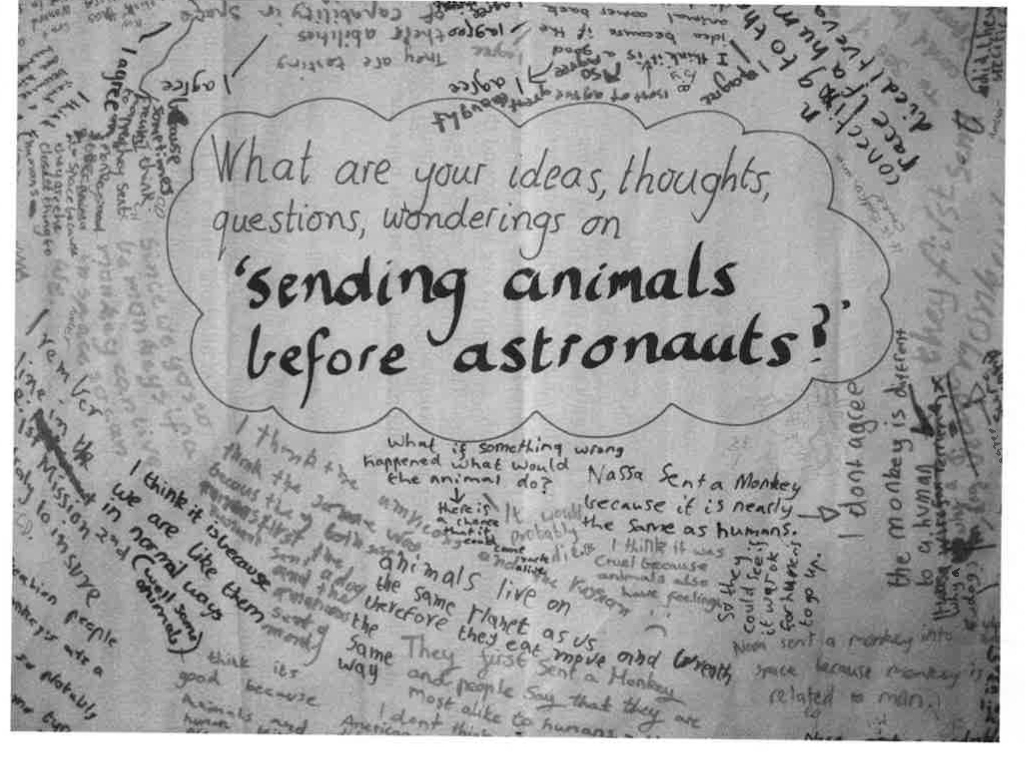
Brainstorming
Trinn 3: Arbeid med hver idé i 5 minutter
Hver gruppe får et ark med en idé på. Her skal dere skrive spørsmål til det som står på lappen, tips til teknologi som kan brukes, hva som kunne gjort dette spennende for dere, forslag til videreutvikling, små tegninger, eller andre ting som kan utvikle idéen. Husk å vær hyggelig, og ha kjerneverdiene i tankene!
Gi arket videre til neste gruppe som jobber videre med den samme idéen i fem minutter.
Notes:
Trinn 3: Arbeid med idéer
Skriv ned idéene fra forrige trinn på hvert sitt A4-ark som du deler ut til deltakergrupper på 3 elever per gruppe. Følg instruksjonene på sliden.

Slide 29
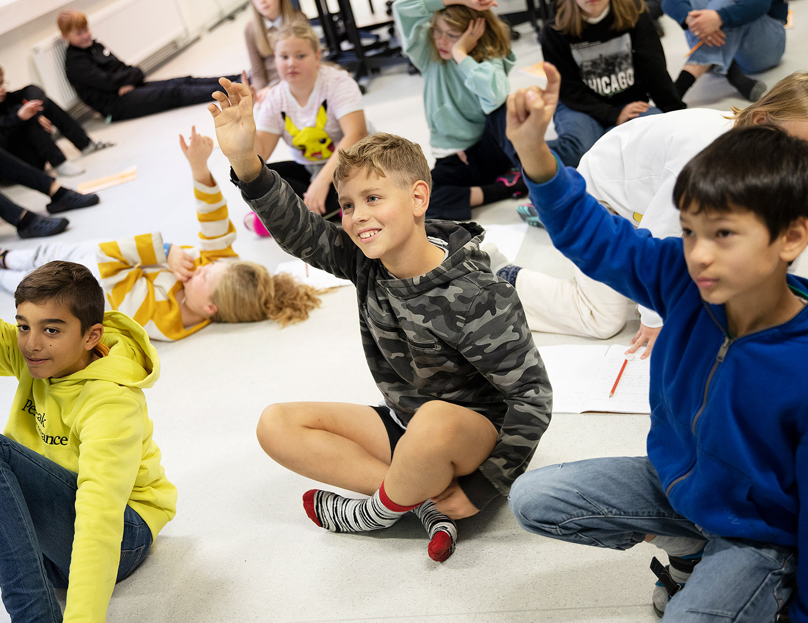
Brainstorming
Trinn 4: Veien videre – velg et problem!
Nå skal dere velge en idé å jobbe videre med! Før dere stemmer, tenk over følgende:
Hvilket idé kunne du tenke deg å lære mer om?
Hvilket idé er det mulig å forske på og finne informasjon om?
Hvilket idé kunne du tenkt deg å engasjere andre i?
Hvilket idé tror du at laget ditt kunne finne på en innovativ løsning til?
Notes:
Mellom 3. og 4. trinn kan det være lurt at lærer leser igjennom innholdet på arkene for å sjekke at det er
positivt innhold. Etter det kan en gå videre til å skrive idéene på tavla, for så å notere tilleggene fra
andre elever som stikkord under/lese dem opp.
La elevene stemme over hvilket idé de skal jobbe videre med. Før avstemningen gjøres er det lurt
å minne de på at målet er at de skal forske på denne idéen, og finne en løsning på det. Så de bør
velge noe de vil lære mer om og som de tror de kan finne en god løsning på.
Om dere er mange på laget eller ikke klarer å velge en idé, så kan dere velge å starte med flere ideer,
og så velge en når dere har fått litt mer kjøtt på beina og ser hvilken som har størst potensial!

Slide 30
Velge problem, lage problemstilling og utforske løsninger
1. Velge idé:
2. Forske på/utforske idéen:
3. Definere en utfordring/problemstilling:
4. Forsøke å finne en løsning (teste, justere osv.):
5. Undersøke om det finnes andre løsninger:
Notes:
Oversikt over prosessen videre. Eksempel for å gi elevene en ide av hva de bør gjøre fremover.

Slide 31
Spørsmål til refleksjon og veien videre!
Hvem er målgruppe for løsningen?
Kan vi fortelle om idéen/løsningen til noen fra målgruppen for å få tips?
Finnes det gode kilder/eksperter man kan spørre om hjelp?
Finnes det eksisterende løsninger? Kan noen av disse forbedres? Forbedring er også innovasjon.
Hvordan vil dere presentere løsningen? Skal man lage en modell/prototype? Hvem kan man evt. få hjelp av?
Notes:
Denne utforskende arbeidsmetoden leder ofte til at elevene tenker innovativt.
De ser behov for nye oppfinnelser/løsninger eller ser muligheter for å forbedre eksisterende løsninger.
Veilederens rolle vil være å oppmuntre og motivere når elevene arbeider med innovasjon.
Disse spørsmålene kan tas frem senere i prosessen for å komme videre eller krysse av fullførte oppgaver.

Slide 32

Våre mål!
Hvilke målsetninger skal vi ha? (feks. levere alle leveransene)
Hvilke delmål skal vi sette oss? (fordele roller/lage en problemstilling/kartlegge fagpersoner innenfor årets tema/løse et oppdrag på robotbordet)
Hvordan skal vi bruke tiden vi har frem til turnering? (når kan dere arbeide med FLL, og hvilke frister skal dere sette for de ulike leveransene? Det kan være lurt å endre disse etterhvert som en ser fremgangen)
Hvilke roller skal lagmedlemmene ha? (hvilket ansvar skal hver av dere ha? Hva er dere gode på? Hva ønsker dere å lære mer om?)
Hvordan skal vi bruke de siste ukene? (vil dere holde generalprøve for andre? Sett dere mål!)
Notes:
Etter mot slutten av første uke eller i andre uke:
For å ha det morsomt underveis og under turneringen er det viktig å planlegge og sette seg mål. Nye lag bør sette seg enklere mål enn lag som har vært med flere ganger. Første året kan det være nok å ha som mål å klare å gjennomføre alle leveransene. Andre året kan det være morsomt å satse på å bli nominert i en av premiekategoriene. Etterhvert kan en sikte høyt og jobbe for å bli champion! Uansett hva målet til laget ditt er, er det viktigste å ha det morsomt underveis, og å utforske og lære. Snakk gjennom følgende spørsmål før dere fortsetter:

